Slide 1
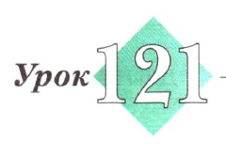
Как устроен наш язык
Устаревшие слова,
слова-синонимы,
новые слова

Slide 2
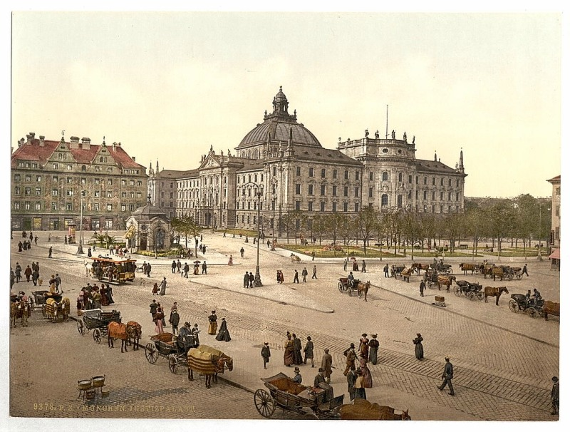
Старинный русский град

Slide 3
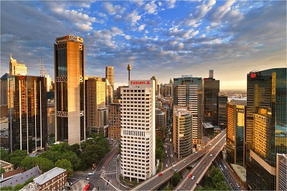
Слова -синонимы
Град -город

Slide 4
ГОРОДНИ́ЧИЙ представитель местной администрации в России. В 17 веке городничий осуществлял функции полиции в городе, наблюдал за состоянием городских учреждений.

Slide 5
Городничий -полицейский

Slide 6
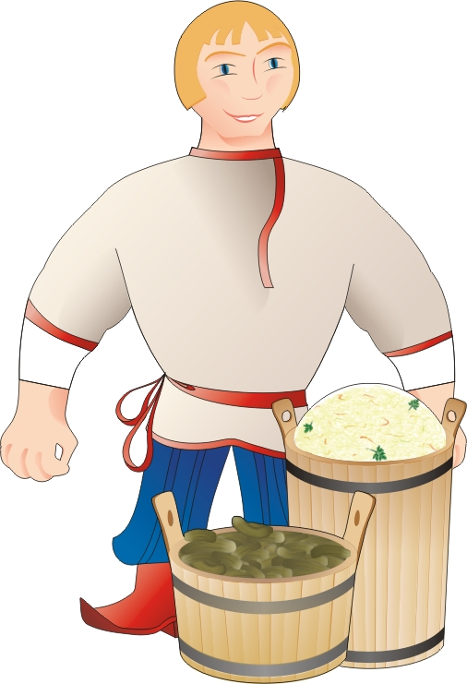
чело
очи
уста
перст
Подбери однокоренные слова

Slide 8
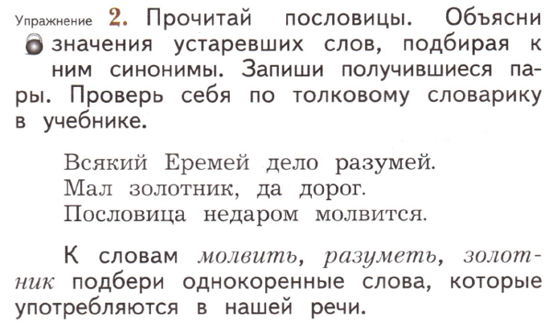
молва, замолвить
разум, разумный
золото, позолоченный

Slide 9
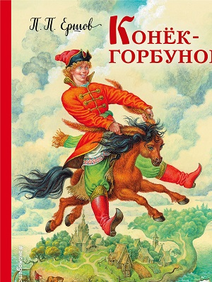
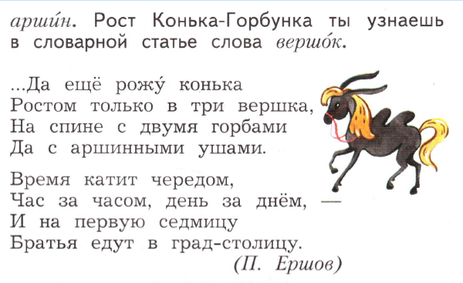

Slide 10
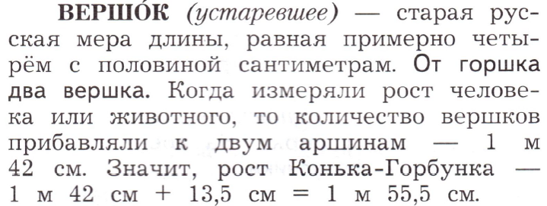
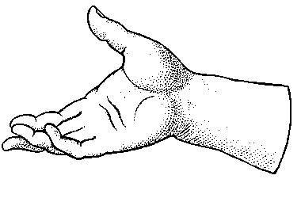

Slide 11
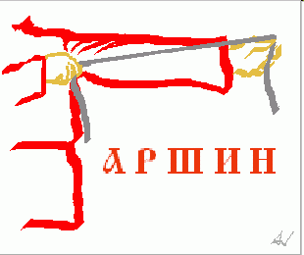
71 см

Slide 12
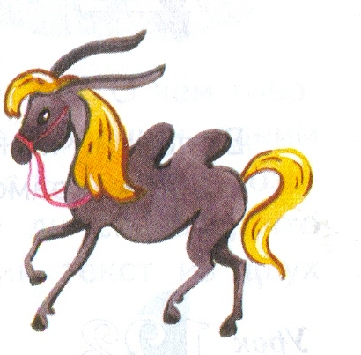
1 м 55 см
71 см

Slide 13
седмица- семь дней
седьмой, семеро, семёрка
время катит чередом- идут дни за днями

Slide 14
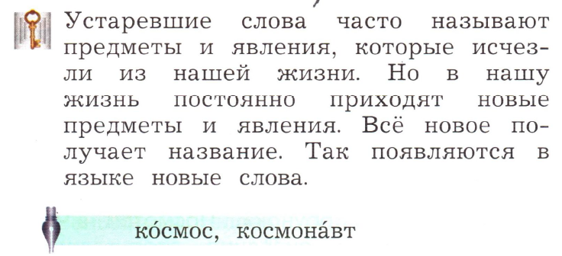
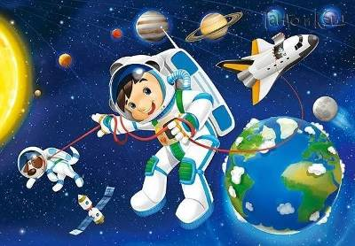
Он не лётчик, не пилот,
Он ведет не самолёт,
А огромную ракету.
Дети, кто, скажите, это?

Slide 15
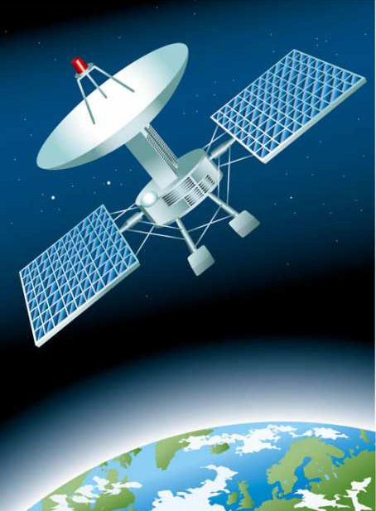
КОСМОС
Словарное слово
Словарное КОСМОСо

Slide 16
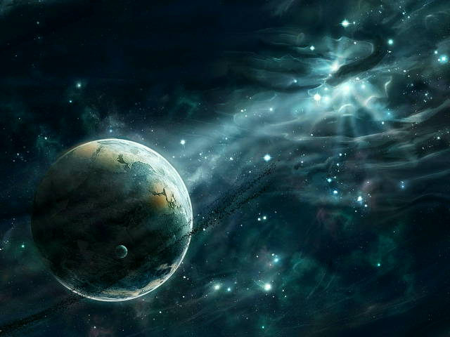
Толкование слова
Космос — это пространство со звёздами и планетами, которое находится за пределами атмосферы Земли.

Slide 17
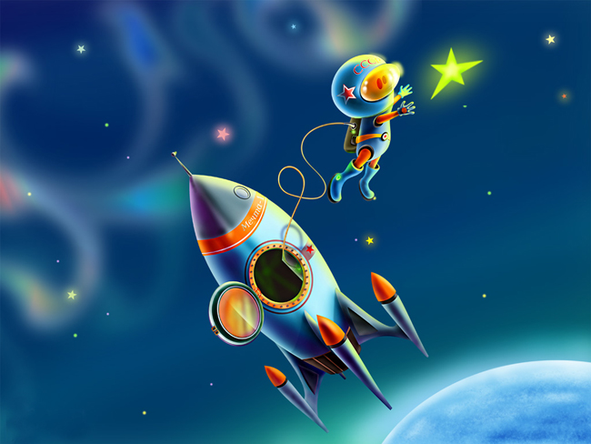
Этимология
Космос – от греческого мир, вселенная и мироздание

Slide 18
ко́смос - 6 б.
[ космас ] – 6 зв.
кос-мос

Slide 19
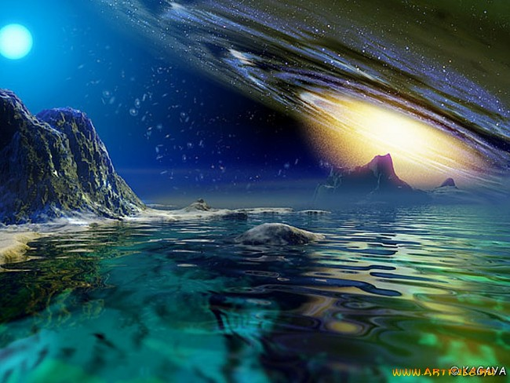
КОСМ…С
О

